Slide 1
NHIỆT LIỆT CHÀO MỪNG CÁC EM ĐẾN VỚI BÀI HỌC MỚI!

Slide 2
BÀI 19: CÁC CƠ CẤU
TRONG ĐỘNG CƠ ĐỐT TRONG

Slide 3
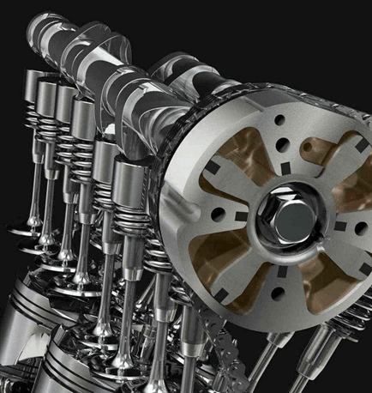
II.
Cơ cấu phối khí

Slide 4
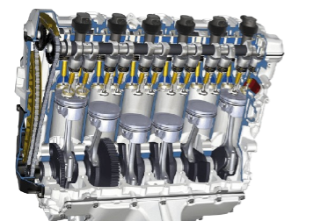
II. CƠ CẤU PHỐI KHÍ
1. Nhiệm vụ và phân loại
Nhiệm vụ: đóng – mở các cửa nạp và cửa thảo đúng thời điểm để động cơ thực hiện quá trình nạp khí mới vào xi lanh và thảo khí đã cháy từ xi lanh ra ngoài.
Phân loại: cơ cấu phối khí dùng van trượt và cơ cấu phối khí dùng xu páp.

Slide 5
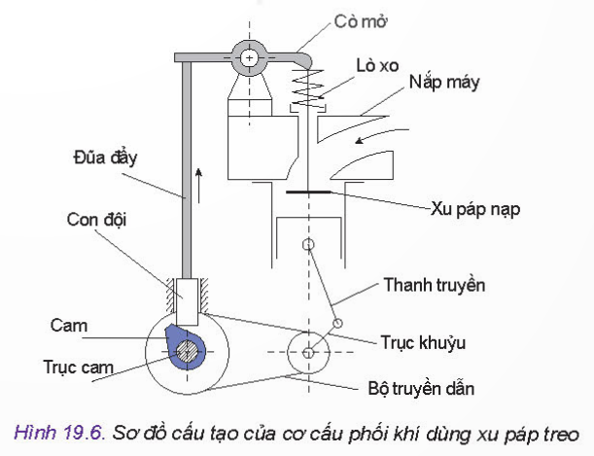
II. CƠ CẤU PHỐI KHÍ
2. Cấu tạo, nguyên lí của cơ cấu phối khí dùng xu páp
Cơ cấu phối khí xu páp treo:
Xu páp đặt trên nắp máy và được dẫn động bởi cam phối khí thông qua con đội, đũa đẩy và cần mở.
Trục cam đặt trong thân máy, máy được dẫn động từ trục khuỷu thông qua bộ truyền xích.

Slide 6
II. CƠ CẤU PHỐI KHÍ
2. Cấu tạo, nguyên lí của cơ cấu phối khí dùng xu páp
Đọc nội dung mục II.2, quan sát hình 19.6 và trả lời câu hỏi:
Trình bày nguyên lí làm việc của cơ cấu phối khí xu páp treo.

Slide 7
II. CƠ CẤU PHỐI KHÍ
2. Cấu tạo, nguyên lí của cơ cấu phối khí dùng xu páp
Đối với cơ cấu phối khí dùng xu páp treo, khi động cơ làm việc, trục khuỷu quay kéo trục cam quay, làm đóng, mở các xu páp nạp và thải.

Slide 8
II. CƠ CẤU PHỐI KHÍ
2. Cấu tạo, nguyên lí của cơ cấu phối khí dùng xu páp
Khám phá
Khi đũa đẩy chuyển động theo chiều đi lên (theo chiều mũi tên) thì xu páp và pít tông chuyển động theo chiều đi lên hay đi xuống?

Slide 9
II. CƠ CẤU PHỐI KHÍ
2. Cấu tạo, nguyên lí của cơ cấu phối khí dùng xu páp
Khám phá
Khi đũa đẩy chuyển động đi lên thì xu páp sẽ chuyển động đi xuống (mở xu páp) và pít-tông chuyển động đi xuống.

Slide 10
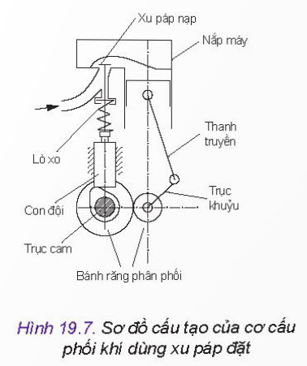
II. CƠ CẤU PHỐI KHÍ
2. Cấu tạo, nguyên lí của cơ cấu phối khí dùng xu páp
Cơ cấu phối khí xu páp đặt:
Xu páp được đặt trong thân máy nên con đội trực tiếp dẫn động xu páp mà không cần các chi tiết trung gian như đũa đẩy và cần mở.

Slide 11
II. CƠ CẤU PHỐI KHÍ
2. Cấu tạo, nguyên lí của cơ cấu phối khí dùng xu páp
Luyện tập
Dựa vào nguyên lí của cơ cấu phối khí dùng xu páp treo, em hãy trình bày nguyên lí của cơ cấu pha phối khí dùng xu páp đặt.

Slide 12
II. CƠ CẤU PHỐI KHÍ
2. Cấu tạo, nguyên lí của cơ cấu phối khí dùng xu páp
Luyện tập
Trục khuỷu quay sau đó nhờ cặp bánh răng tác động làm trục cam quay, cam tác động vào con đội, con đội tác động vào đũa đẩy, đũa đẩy tác động vào cò mổ, cò mổ tác động vào xu páp, nhờ lò xo xu páp mà cửa nạp (thải) được đóng mở.

Slide 13
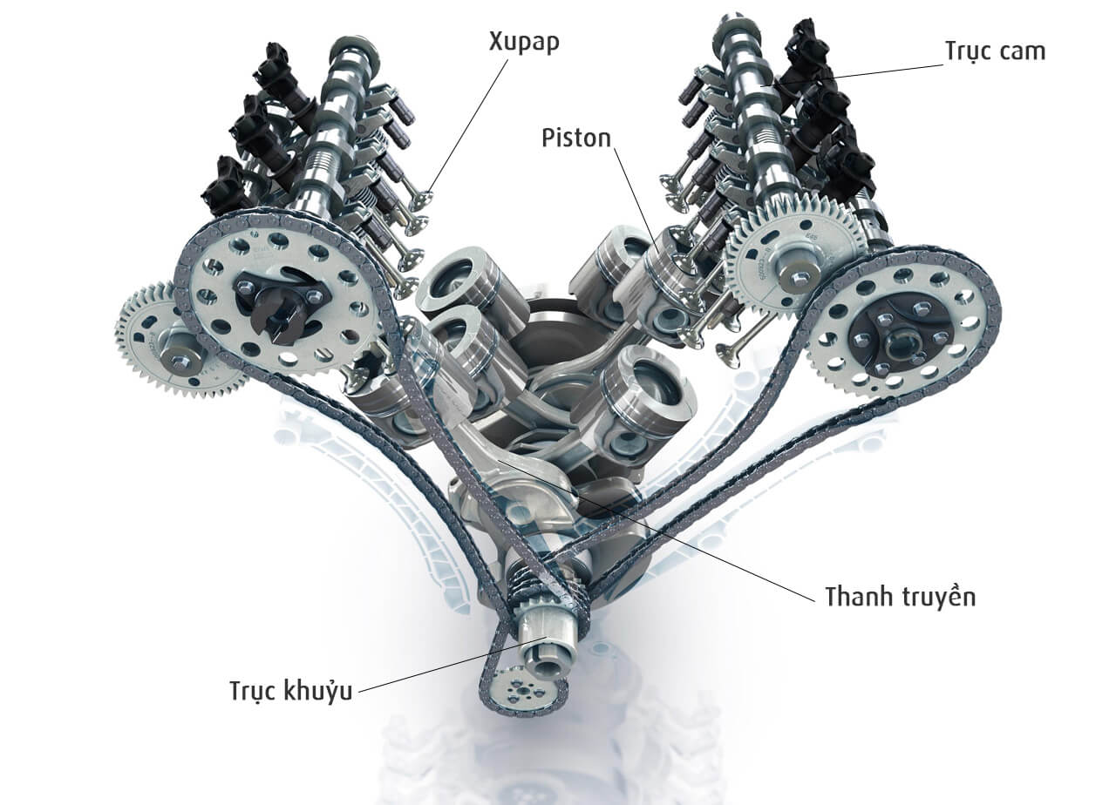
II. CƠ CẤU PHỐI KHÍ
2. Cấu tạo, nguyên lí của cơ cấu phối khí dùng xu páp
Kết nối năng lực
Em hãy tìm hiểu và cho biết thêm những cách dẫn động trục cam từ trục khuỷu khác.

Slide 14
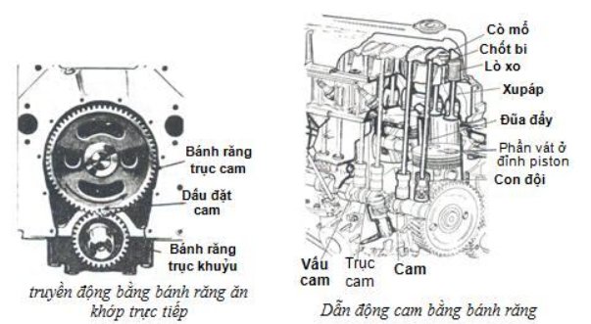
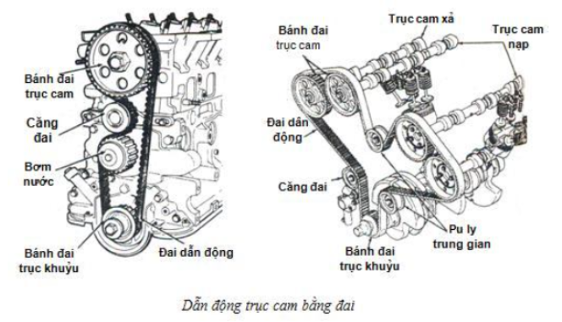
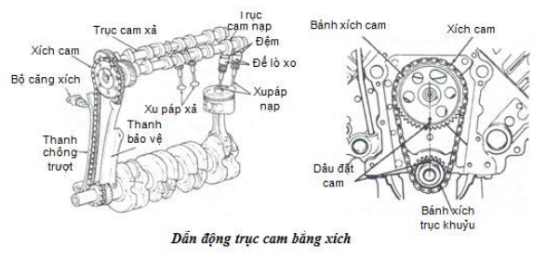
II. CƠ CẤU PHỐI KHÍ
2. Cấu tạo, nguyên lí của cơ cấu phối khí dùng xu páp
Bằng bánh răng
Kết nối năng lực
Các cách dẫn động trục cam từ trục khuỷu:
Bằng xích
Bằng đai

Slide 15
III.
Thân máy và nắp máy

Slide 16
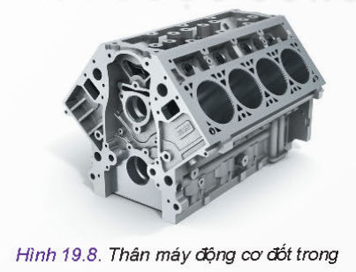
III. THÂN MÁY VÀ NẮP MÁY
1. Thân máy
Đọc nội dung mục III.1, quan sát hình 19.8 và trả lời câu hỏi:
Nêu vai trò, nhiệm vụ và đặc điểm cấu tạo của thân máy.

Slide 17
III. THÂN MÁY VÀ NẮP MÁY
1. Thân máy
Là chi tiết quan trọng, có cấu tạo phức tạp, phụ thuộc vào bố trí của các xi lanh, cơ cấu và hệ thống của động cơ.
Xi lanh được lắp trong thân máy, có dạng hình ống, mặt trụ bên trong được gia công có độ chính xác cao.

Slide 18
III. THÂN MÁY VÀ NẮP MÁY
1. Thân máy
Luyện tập
Cho biết H19.8 mô tả thân máy của động cơ thẳng hàng hay động cơ chữ V (theo cách bố trí xi lanh)? Động cơ này có mấy xi lanh?

Slide 19
III. THÂN MÁY VÀ NẮP MÁY
1. Thân máy
Luyện tập
Thân máy là của động cơ chữ V.
Động cơ có 8 xi lanh.

Slide 20
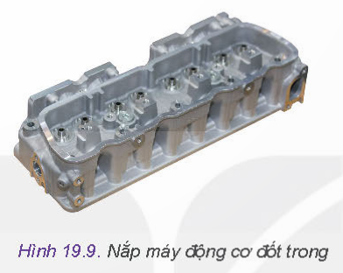
III. THÂN MÁY VÀ NẮP MÁY
2. Nắp máy
Đọc nội dung mục III.2, quan sát hình 19.9 và trả lời câu hỏi:
Nêu vai trò, nhiệm vụ và đặc điểm cấu tạo của nắp máy.

Slide 21
III. THÂN MÁY VÀ NẮP MÁY
2. Nắp máy
Nắp máy (nắp xi lanh) cùng với xi lanh và đỉnh pít tông tạo thành buồng cháy của động cơ.
Được dùng để lắp các chi tiết hoặc cụm chi tiết.

Slide 22
III. THÂN MÁY VÀ NẮP MÁY
2. Nắp máy
Thường có kết cấu phức tạp, phụ thuộc vào loại động cơ và vị trí đặt xu páp (cấu tạo nắp máy trong động cơ có cơ cấu phối khí dùng xu páp đặt đơn giản hơn nhiều so với những động cơ dùng xu páp treo).

Slide 23
III. THÂN MÁY VÀ NẮP MÁY
2. Nắp máy
Luyện tập
Tại sao nói nắp máy là chi tiết có kết cấu phức tạp?

Slide 24
III. THÂN MÁY VÀ NẮP MÁY
2. Nắp máy
Luyện tập
Vì đây là nơi lắp các chi tiết, cụm chi tiết như bu gi của động cơ xăng hoặc vòi phun của động cơ diesel, bố trí đường nạp và đường thải của động cơ, cơ cấu phối khí, cánh tản nhiệt đối với động cơ làm mát bằng gió,…

Slide 25
TRÒ CHƠI TRẮC NGHIỆM
Câu 1: Cơ cấu trục khuỷu thanh truyền có bộ phận nào?
A. Pít tông, thanh truyền, trục khuỷu, bánh đà, thân máy, nắp máy.
C. Pít tông, thanh truyền, trục khuỷu, bánh đà.
C. Pít tông, thanh truyền, trục khuỷu, bánh đà.
B. Pít tông, thanh truyền, trục khuỷu, bánh đà, xu páp.
D. Pít tông, thanh truyền, trục khuỷu.

Slide 26
TRÒ CHƠI TRẮC NGHIỆM
Câu 2: Phát biểu nào sau đây sai?
A. Thân máy là chi tiết cố định.
C. Thân máy và nắp máy là chi tiết cố định.
B. Nắp máy là chi tiết cố định.
D. Thân máy là chi tiết cố định, nắp máy là chi tiết chuyển động.
D. Thân máy là chi tiết cố định, nắp máy là chi tiết chuyển động.

Slide 27
TRÒ CHƠI TRẮC NGHIỆM
Câu 3: Tại sao đầu to thanh truyền thường được
chia làm 2 nửa?
A. Để lắp ghép với chốt pít tông được dễ dàng.
C. Để lắp ghép với trục khuỷu được dễ dàng.
C. Để lắp ghép với trục khuỷu được dễ dàng.
B. Để lắp ghép với bu lông được dễ dàng.
D. Để lắp ghép với đai ốc được dễ dàng.

Slide 28
TRÒ CHƠI TRẮC NGHIỆM
Câu 4: Xi lanh của động cơ được lắp ở?
A. Thân máy.
C. Các te.
B. Thân xi lanh.
B. Thân xi lanh.
D. Nắp máy.

Slide 29
TRÒ CHƠI TRẮC NGHIỆM
Câu 5: Việc đóng mở cửa nạp và cửa thải của động cơ xăng 2 kì quét vòng được thực hiện bằng:
A. Lên xuống của pít tông.
C. Nắp xi lanh.
A. Lên xuống của pít tông.
B. Đóng mở các xu páp nạp và thải.
D. Do các te.

Slide 30
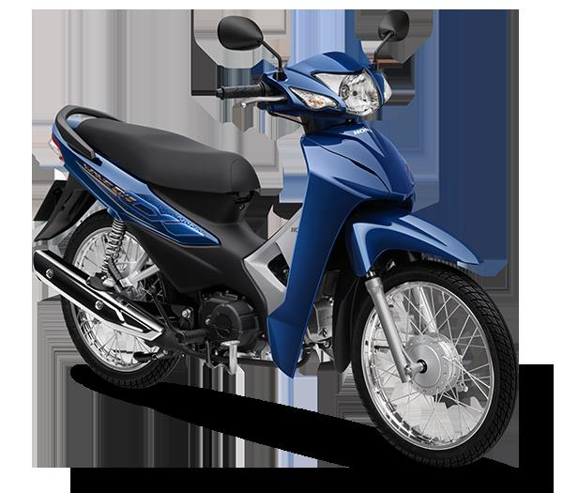
VẬN DỤNG
Qua nội dung bài học và tìm hiểu trong thực tế, em hãy cho biết: Động cơ đốt trong có những loại cơ cấu phối khí nào? Động cơ xe máy sử dụng cơ cấu phân phối khí nào?
Động cơ đốt trong có cơ cấu phối khí xu páp đặt và cơ cấu phối khí xu páp treo.
Động cơ xe máy sử dụng cơ cấu phối khí xu páp treo.

Slide 31
HƯỚNG DẪN VỀ NHÀ
01
02
03
Đọc và tìm hiểu trước Bài 20. Các hệ thống trong động cơ đốt trong.
Ôn lại kiến thức đã học.
Hoàn thành bài tập trong SBT.

Slide 32
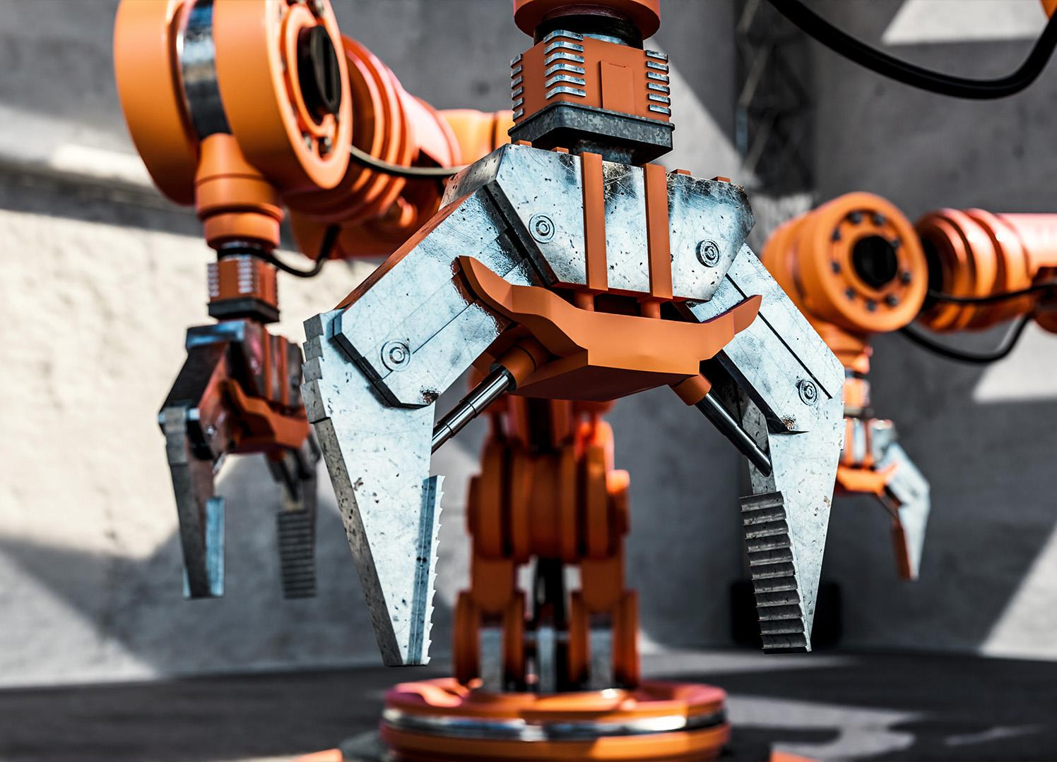
BÀI HỌC KẾT THÚC, CẢM ƠN CÁC EM ĐÃ LẮNG NGHE!

